Slide 1
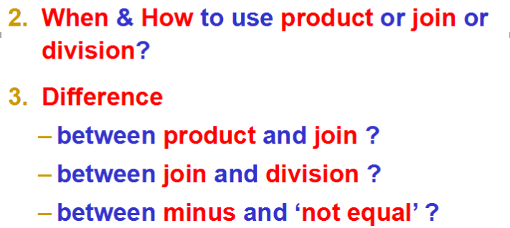
思考题 (关系代数 2018.3.23)
1. When & How to use minus ?

Slide 2
特殊运算（minus）的使用方法
When ?
当查询条件带有‘否定’语义，或者具有明显的‘排它性’的时候，通常需要使用两个子查询之间的‘minus’运算
How ?
‘minus’运算的运算对象（关系）中，通常需要包含其关键字

Slide 3
“笛卡尔积/θ-连接/自然连接”的使用方法
都是关系的合并运算
笛卡尔积是基本运算，θ-连接和自然连接则是扩充运算
请注意三者的结果关系的关系模式之间的区别
笛卡尔积
是实现跨不同关系表进行数据访问的基础
在笛卡尔积的结果关系中，存在着很多无意义的结果元组，通常需要通过后续的选择运算过滤掉
θ-连接
相邻的“笛卡尔积+选择运算”可以合并为一个θ-连接
自然连接
如果连接条件是基于“两张表中的所有同名属性的相等比较”，可以将θ-连接进一步简写为自然连接

Slide 4
“笛卡尔积/θ-连接/自然连接” (cont.)
一般方法：笛卡尔积+选择 or θ-连接
不存在同名属性，或者连接条件不是基于同名属性的相等比较
在结果关系中可能存在同名属性，需要加以区别
常用方法：自然连接
连接条件是隐含的（所有同名属性的相等比较）
如果在两个关系之间存在多对‘同名属性’，而本次查询又不需要‘所有’的同名属性都相等，此时有两种选择：
采用前述的一般方法来实现关系的合并
先对其中的一个关系执行投影运算，过滤掉其中不需要相等的那些同名属性，然后再使用自然连接运算
难点：关系的自连接
使用赋值运算定义‘同质不同名’的两个中间关系(元组集合相同，但关系名不同)，当然也可以对中间关系中的属性进行重命名
然后再使用前述的一般方法实现两个中间关系的合并

Slide 5
特殊运算（division）的使用方法
‘division’ 运算与‘连接’运算的区别
我们将查询的结果关系称为‘目标对象’，用于定义查询条件的关系称为‘条件对象’
在决定某个元组t是否属于结果关系时，
如果只需要从条件对象中找到一个元组c并使得查询条件成立，那么就直接使用‘连接’运算（包括笛卡尔积、θ-连接和自然连接）
如果需要条件对象集中的所有元组都能使得查询条件成立，那么就使用‘division’运算

Slide 6
特殊运算（division）的使用方法 (cont.)
‘division’ 运算表达式的表示方法
被除数关系中必须包含目标对象和条件对象的关键字
除数关系中只含条件对象的关键字
被除数和除数关系中不能含其它‘不必要’的多余属性

Slide 7
思考题 (关系代数 2018.3.23)
Customers: C(cid, cname, city, discnt)
Agents: A(aid, aname, city, percent)
Products: P(pid, pname, city, qty, price)
Orders: O(ordno, month, cid, aid, pid, qty, dols)
只购买过p01和p02号两种商品的顾客编号
“只购买p01”或者“只购买p02”号商品的顾客编号
只购买过一种商品的顾客编号
只向自己所在城市中的客户销售过商品的供应商编号
针对每一个供应商查询其销售金额dols最高的订单，结果返回供应商编号、销售金额最高的订单的编号和销售金额

Slide 8
思考题 (2018.3.23)
只购买过p01和p02号两种商品的顾客编号
“只购买p01”或者“只购买p02”号商品的顾客编号
M
N
Y
X
Z
L

Slide 9
思考题 (2018.3.23)
只购买过一种商品的顾客编号
只向自己所在的城市的客户销售过商品的供应商编号

Slide 10
思考题 (2018.3.23)
针对每一个供应商查询其销售金额dols最高的订单，结果返回供应商编号、销售金额最高的订单的编号和销售金额

